Slide 1
Unidad Funciones
Noción de función

Slide 2
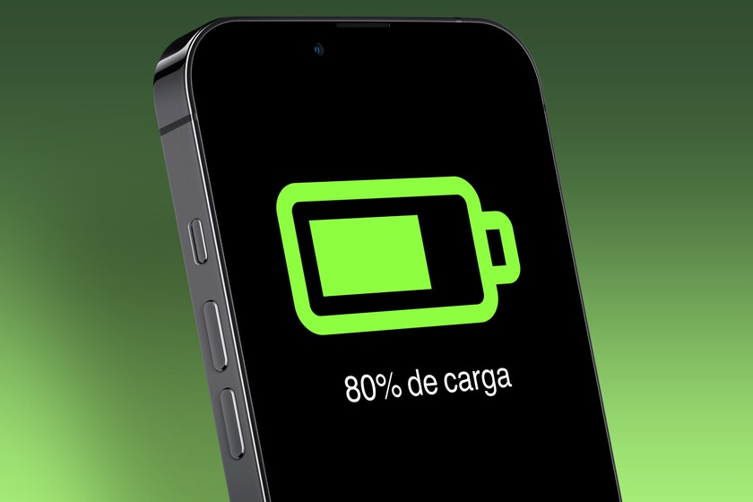
ACTIVACIÓN
En esta lección exploraremos un tipo de relación entre variables llamada función.
Pero antes, necesitamos recordar algunos conceptos claves sobre variables
Piensa en el porcentaje de batería de tu teléfono y el tiempo transcurrido desde que lo pones a cargar. Responde las siguientes preguntas:
¿Cuáles son las variables involucradas en esta situación?
¿Qué valores pueden tomar estas variables?
¿Qué ocurre con una variable cuando aumentan el valor de la otra?

Slide 3
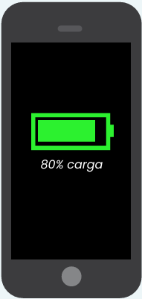
ACTIVACIÓN
Lo que debemos recordar para esta lección
Una variable es una característica que puede cambiar. En este caso, las variables son el porcentaje de carga y el tiempo de carga.
En general, las variables pueden tomar valores numéricos o cualidades. En este caso, consideraremos que ambas variables son numéricas: el porcentaje de carga varía entre 0% y 100%, mientras que el tiempo de carga puede expresarse en minutos.
Podemos describir la relación entre las variables indicando cómo cambia una cuando cambia la otra. Por ejemplo, a medida que pasa el tiempo, el porcentaje de carga de la batería aumenta.

Slide 4


ACTIVIDAD 1
Retomemos el contexto anterior, en el que analizamos la relación entre el porcentaje de batería de tu teléfono y el tiempo transcurrido desde que lo pones a cargar.
En esta situación identificamos dos variables. ¿Cuál depende de cuál?
Supón que tu teléfono estaba completamente descargado y lo cargas durante 20 minutos. ¿Es posible que, en ese instante, el porcentaje de carga sea a la vez 50 % y 55 %?
De manera general, si cargas tu teléfono por un tiempo determinado, ¿es posible que en ese mismo instante marque más de un porcentaje de carga?
Trabajo en parejas o grupos de 3

Slide 5

ACTIVIDAD 1
Retomemos el contexto anterior, en el que analizamos la relación entre el porcentaje de batería de tu teléfono y el tiempo transcurrido desde que lo pones a cargar.
En esta situación identificamos dos variables. ¿Cuál depende de cuál?
Supón que tu teléfono estaba completamente descargado y lo cargas durante 20 minutos. ¿Es posible que, en ese instante, el porcentaje de carga sea a la vez 50 % y 55 %?
De manera general, si cargas tu teléfono por un tiempo determinado, ¿es posible que en ese mismo instante marque más de un porcentaje de carga?
Discusión de curso completo
¿Qué es “más natural” en este contexto: que el porcentaje dependa del tiempo o que el tiempo dependa del porcentaje?
¿Es posible que el teléfono marque dos porcentajes diferentes de carga al mismo tiempo? ¿Por qué?

Slide 6

CONCLUSIONES
Entre las variables analizadas hay una relación de dependencia, en la que el porcentaje de carga depende del tiempo del tiempo de carga.
En una relación de dependencia entre dos variables x e y, donde y depende de x, decimos:
x es la variable independente.
y es la variable dependiente.
En este contexto el tiempo de carga es la variable independiente y el porcentaje de carga es la variable dependiente.

Slide 7


CONCLUSIONES
En la relación de dependencia analizada en esta actividad vimos que a cada valor del tiempo le corresponde un único valor del porcentaje de carga. A este tipo de relaciones de dependencia se les denomina función.
Una función es una relación de dependencia entre dos variables, en la que a cada valor de la variable independiente le corresponde un único valor de la variable dependiente.
En el contexto analizado, podemos decir que:
El porcentaje de carga está en función del tiempo.
El porcentaje de carga es función del tiempo.

Slide 8
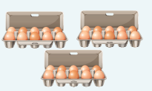
ACTIVIDAD 2
A continuación, te presentamos otras relaciones de dependencia entre dos variables. Indica cuáles de ellas son funciones.
¿Es posible que, para algún valor de la variable independiente (cantidad de bandejas), haya más de un valor de la variable dependiente (cantidad total de huevos)? Justifica tu respuesta.
De acuerdo a lo anterior, ¿podemos considerar que la cantidad total de huevos es función de la cantidad de bandejas? Justifica tu respuesta.
Variable independiente: cantidad de bandejas b.
Variable dependiente: cantidad total de huevos C.
Observación: cada bandeja tiene 12 huevos.
Trabajo en parejas
Notes:
Notas para la discusión de curso completo
Asegúrese de que reconozcan que, para determinar si una relación de dependencia es una función, deben considerar los siguientes aspectos:
Formulación de la pregunta clave (¿Qué deben preguntarse para analizar si la relación es una función? En el caso del tipo y el color de la fruta, ¿se debe evaluar si a cada color le corresponde una única fruta o si a cada fruta le corresponde un único color?)
Análisis del contexto (¿Es posible que un valor de la variable independiente tenga más de un valor de la variable dependiente en este contexto? En la situación de la temperatura: ¿para cada hora del día hay siempre una única temperatura o puede variar según otros factores?, ¿influye si la medición se realiza al sol o a la sombra?, ¿la temperatura será la misma en dos comunas diferentes a la misma hora?)

Slide 9


ACTIVIDAD 2
¿Es posible que, para algún valor de la variable independiente (cantidad de bandejas), haya más de un valor de la variable dependiente (cantidad total de huevos)? Justifica tu respuesta.
De acuerdo a lo anterior, ¿podemos considerar que la cantidad total de huevos es función de la cantidad de bandejas? Justifica tu respuesta.
Variable independiente: tipo de fruta f
Variable dependiente: color de la fruta C
Notes:
Notas para la discusión de curso completo
Asegúrese de que reconozcan que, para determinar si una relación de dependencia es una función, deben considerar los siguientes aspectos:
Formulación de la pregunta clave (¿Qué deben preguntarse para analizar si la relación es una función? En el caso del tipo y el color de la fruta, ¿se debe evaluar si a cada color le corresponde una única fruta o si a cada fruta le corresponde un único color?)
Análisis del contexto (¿Es posible que un valor de la variable independiente tenga más de un valor de la variable dependiente en este contexto? En la situación de la temperatura: ¿para cada hora del día hay siempre una única temperatura o puede variar según otros factores?, ¿influye si la medición se realiza al sol o a la sombra?, ¿la temperatura será la misma en dos comunas diferentes a la misma hora?)

Slide 10


ACTIVIDAD 2
¿Podemos considerar que la huella dactilar del pulgar izquierdo es función de la persona? Justifica tu respuesta.
Variable independiente: persona (p)
Variable dependiente: huella dactilar del pulgar izquierdo (H)
Notes:
Notas para la discusión de curso completo
Asegúrese de que reconozcan que, para determinar si una relación de dependencia es una función, deben considerar los siguientes aspectos:
Formulación de la pregunta clave (¿Qué deben preguntarse para analizar si la relación es una función? En el caso del tipo y el color de la fruta, ¿se debe evaluar si a cada color le corresponde una única fruta o si a cada fruta le corresponde un único color?)
Análisis del contexto (¿Es posible que un valor de la variable independiente tenga más de un valor de la variable dependiente en este contexto? En la situación de la temperatura: ¿para cada hora del día hay siempre una única temperatura o puede variar según otros factores?, ¿influye si la medición se realiza al sol o a la sombra?, ¿la temperatura será la misma en dos comunas diferentes a la misma hora?)

Slide 11

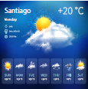
ACTIVIDAD 2
¿Podemos considerar que la temperatura es función de la hora del día? Justifica tu respuesta.
Variable independiente: hora del día (h).
Variable dependiente: temperatura ambiente (T).
Notes:
Notas para la discusión de curso completo
Asegúrese de que reconozcan que, para determinar si una relación de dependencia es una función, deben considerar los siguientes aspectos:
Formulación de la pregunta clave (¿Qué deben preguntarse para analizar si la relación es una función? En el caso del tipo y el color de la fruta, ¿se debe evaluar si a cada color le corresponde una única fruta o si a cada fruta le corresponde un único color?)
Análisis del contexto (¿Es posible que un valor de la variable independiente tenga más de un valor de la variable dependiente en este contexto? En la situación de la temperatura: ¿para cada hora del día hay siempre una única temperatura o puede variar según otros factores?, ¿influye si la medición se realiza al sol o a la sombra?, ¿la temperatura será la misma en dos comunas diferentes a la misma hora?)

Slide 12
CONCLUSIONES
A partir del análisis realizado, podemos identificar tres casos:
Relaciones que son funciones
En algunos contextos, tiene sentido pensar que cada valor de la variable independiente tiene un único valor de la variable dependiente, lo que permite considerar la relación como una función.

Slide 13
CONCLUSIONES
Relaciones que no son funciones
En otros casos, basta encontrar un ejemplo donde un mismo valor de la variable independiente tenga más de un valor de la variable dependiente, para concluir que la relación no es una función.

Slide 14
CONCLUSIONES
Casos discutibles
En algunas situaciones, determinar si la relación es función depende del contexto. Por ejemplo:
La temperatura T podría ser una función de la hora del día h si se mide en un lugar pequeño, donde podemos asumir que para cada hora se registraría una única temperatura.
Pero T no sería función de h en un lugar más grande, como una region, donde hay más de una temperature para una misma hora del día.

Slide 15
NOTACIÓN DE FUNCIÓN
Para indicar que una variable dependiente y es función de la variable independiente x, se ocupa la notación
y=f(x)
que se lee “y igual f de x.”
Cuando escribimos y = f(x), la letra f no solo nos dice que y es función de x, sino que esa letra representa la relación entre ambas variables. No siempre usamos la letra f para representar una función; también podemos usar otras como g, h, u otras.

Slide 16
NOTACIÓN DE FUNCIÓN
Función | Notación | ¿Qué representa la letra de la función?
Porcentaje de carga P es función del tiempo de carga t. | P = f(t) | f representa la relación entre el tiempo de carga y el porcentaje de batería.
Cantidad de huevos C es función de la cantidad de bandejas b. | C = g(b) | g representa la relación entre el número de bandejas y la cantidad total de huevos.
La huella dactilar H es función de la persona p. | H = f(p) | f representa la relación entre cada persona y su huella dactilar.
La temperatura ambiente T es función de la hora del día h, en ciertas condiciones. | T = g(h) | g representa la relación entre la hora del día y la temperatura.

Slide 17
ACTIVIDAD 3
Completa la siguiente tabla utilizando la notación de funciones y = f(x) para cada caso. Cuando sea necesario, propone letras para representar las variables y la función.
Descripción de la función | Notación de función
f relaciona la temperatura máxima anual (T) en función del año (a).
g relaciona el perímetro de una circunferencia (P) en función de su radio (r).
El área de un cuadrado A es función de su lado L.
El cansancio al hacer deporte es función de la frecuencia cardíaca.
La temperatura de una taza de té es función del tiempo desde que se sirvió.
La velocidad de un atleta es función del tiempo transcurrido.
El tiempo transcurrido es función de la velocidad de un atleta.
Notes:
Notas para la discusión de curso completo
Asegúrese de que durante la discusión:
Noten que no hay una única forma de elegir las letras para las variables y la función. Existen respuestas variadas, y todas son válidas, siempre que se mantenga una distinción clara entre las variables y la función. (¿Alguien usó letras para las variables o la función, que sean distintas a las que mostró su compañero? ¿Podemos usar otras letras?)
Reconozcan la conveniencia de usar la inicial de las palabras que describen las variables, como por ejemplo \(v\) para la velocidad y \(d\) para la distancia. (¿Cuáles son las iniciales de las palabras de cada variable? ¿Hay otra palabra que describa mejor la variable?).
Comenten las dificultades en los casos en que las palabras de las variables y la función empezaban con la misma letra (como \(f\) para función y frecuencia), y la necesidad de escoger letras que permitan distinguirlas, como usar letras distintas o la misma letra en mayúscula y minúscula. (¿Qué estrategia usamos para diferenciar estas variables?)
Noten que en las dos últimas situaciones las variables son las mismas, pero las funciones son distintas, por lo que, en este caso, aunque pueden usar las mismas letras para las variables, deben usar letras distintas para diferenciar las funciones. (¿Por qué es importante usar letras distintas para las funciones, aunque las variables sean las mismas? )

Slide 18
CONCLUSIONES
La elección de las letras para las variables y la función puede variar, pero lo más importante es que quede claro qué representa cada letra.
Al escribir una función con la notación y=f(x), es importante seguir el orden correcto de las letras. Esto significa escribir primero la letra de la variable dependiente, luego la letra de la función y dentro del paréntesis la letra de la variable independiente.
P = f(t)
H = f(p)

Slide 19
RESUMEN DE LA LECCIÓN
Función.
A cada valor de la variable independiente le corresponde un único valor de la variable dependiente.
El porcentaje de carga P de una batería es función del tiempo de carga t, ya que por cada tiempo de carga existe un único valor de carga.
Relación de dependencia.
El porcentaje de carga P de una batería depende del tiempo de carga t. A medida que pasa el tiempo de carga, el porcentaje de carga aumenta.
En este caso, P es la variable dependiente y t es la variable independiente.

Slide 20
RESUMEN DE LA LECCIÓN
El color de una fruta C no es función del tipo de fruta f, porque una fruta como la manzana puede tener diferentes colores.
Si se mide en un lugar pequeño, donde podemos asumir que para cada hora se registraría una única temperatura.
La temperatura T puede ser función de la hora del día h
T no sería función de h en un lugar más grande, como una region, donde hay más de una temperature para una misma hora del día.

Slide 21
RESUMEN DE LA LECCIÓN
Para escribir funciones usamos la notación y=f(x), donde y is la variable dependiente y x es la independiente. La letra f representa la relación entre ellas.
Función | Notación | ¿Qué representa la letra de la función?
Cantidad de huevos C es función de la cantidad de bandejas b. | C = g(b) | g representa la relación entre el número de bandejas y la cantidad total de huevos.
La huella dactilar H es función de la persona p. | H = f(p) | f representa la relación entre cada persona y su huella dactilar.

Slide 22
Unidad Funciones
Noción de función

